Slide 1
目录
01
DRC的检查及丝印的调整
02
什么是拼版&为什么要拼版
03
V-cut和邮票孔的概念
04
拼版的实战演示
05
Gerber文件的输出及整理

Slide 2
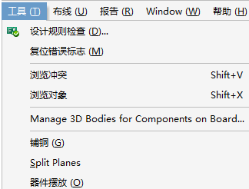
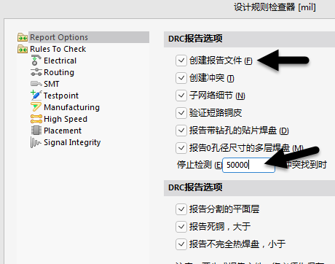
DRC的检测
前期为了满足各项设计的要求，通常会设置很多约束规则，当一个PCB设计完成之后，通常要进行DRC（Design Rule Check）。DRC就是检查设计是否满足所设置的规则。一个完整的PCB设计必须经过各项电气规则检查，常见的检查包括间距、开路及短路的检查，更加严格的还有差分对、阻抗线等检查。

Slide 3
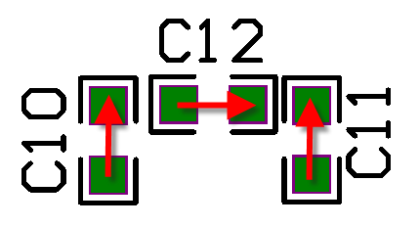
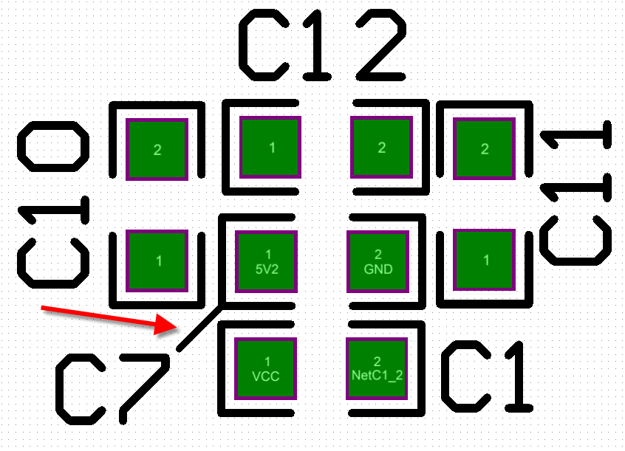
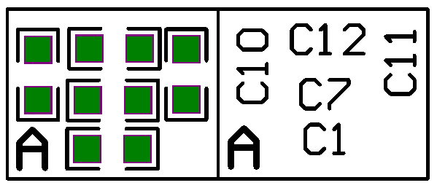
丝印调整
针对后期元件装配，特别是手工装配元件，一般都得出PCB的装配图，用于元件放料定位之用，这时丝印位号就显示出其必要性了。 生产时PCB上丝印位号可以进行显示或者隐藏，但是不影响装配图的输出。按快捷键“L”，按“所有图层关闭”按钮，即关闭所有层，再单独勾选只打开丝印层及相对应的阻焊层，即可对丝印进行调整了。
以下是丝印位号调整遵循的原则及常规推荐尺寸。 （1）丝印位号不上阻焊，放置丝印生产之后缺失。 （2）丝印位号清晰，字号推荐字宽／字高尺寸为4／25mil、5／30mil、6／45mil。 （3）保持方向统一性，一般一块PCB上不要超过两个方向摆放，推荐字母在左或在下

Slide 4
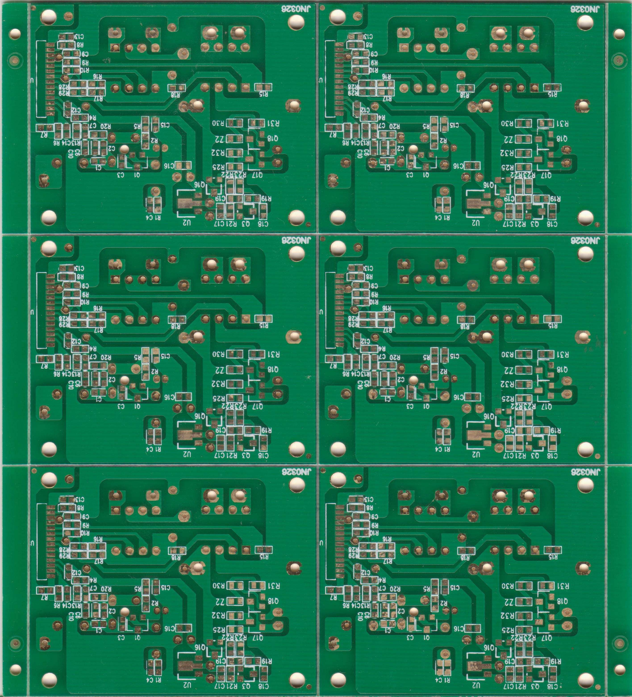
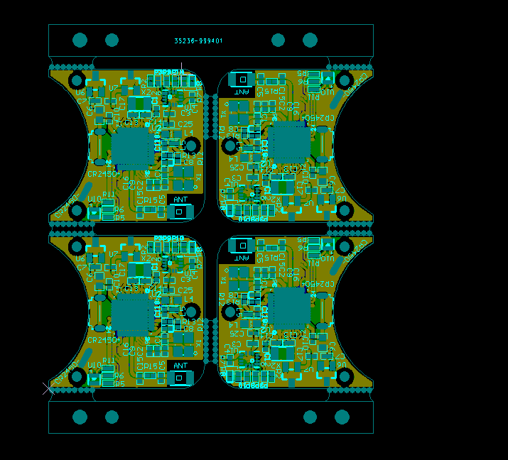
什么是拼版
01
节约生产成本
02
提高SMT生产效率
03
节省PCBA拿放时间

Slide 5
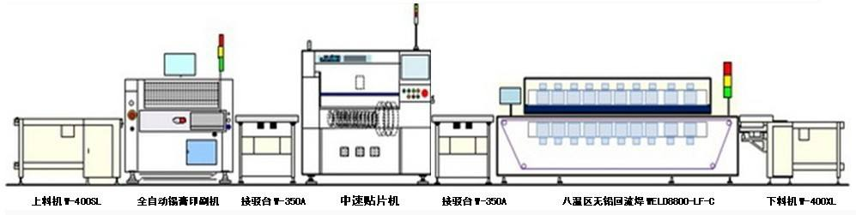
拼版的好处
SMT产线的最大瓶颈，其实在「锡膏印刷」制程，因为不论PCB的尺寸多大，其印刷所花费的时间几乎都落在25秒上下，也就是说其后面单价较高的快速贴片打件机、泛用贴片打件机所花费的时间如果少于锡膏印刷机，就会空等，站在经济效益的角度来看，这就是一种浪费。
其实，贴片机的速度非常快，快到一秒钟可以打好几个零件，有些贴片机甚至有好几个吸嘴可以同时打件，以现在手机PCBA上面的零件数来看，如果只有单一片板子，应该花不到10秒就可以完成所有的贴片作业，所以将PCB做拼板来增加贴片的零件数，就可以增加贴片机的利用率，
提升效率。当然，最好可以做到让每台设备可以完全发挥效用。

Slide 6
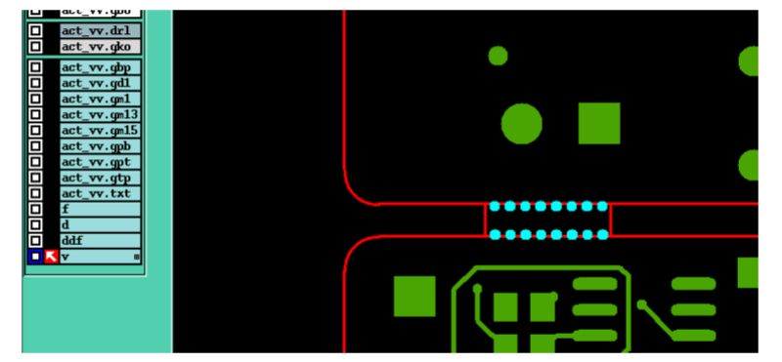
常见拼版类型
邮票孔拼板

Slide 7
什么是V-Cut
V-CUT 就是V形切割，一刀下去并不把板子切透，在板子背面同样的位置在切一刀也不切透，要切割的地方从截面来看是上下两个V形的，只有中间连着， 所以要是双面V-CUT效果就是只要轻轻一掰，PCB板就会断开，一般用来做拼板或加工艺边用的，在贴完芯片后出厂时掰断。有些塑料拼装玩具也是这样做的，打开时是一张平板，然后把有用的部分掰下来组装成玩具。

Slide 8
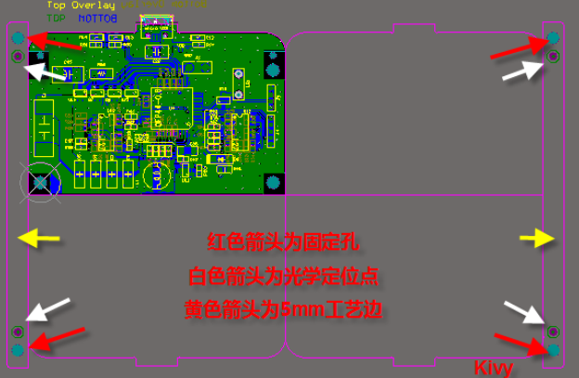
什么是Vcut
PCB的拼版
注意：
1、工艺边
2、定位孔
3、光学定位点 3
4、间距或者器件冲突

Slide 9
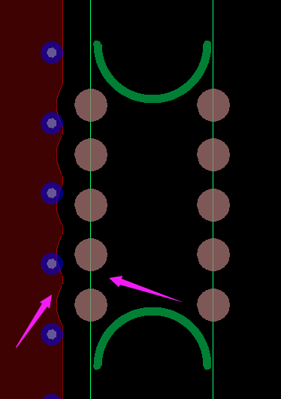
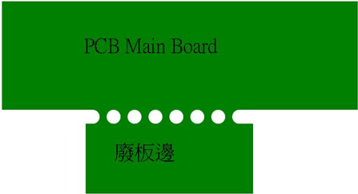
什么是邮票孔
在PCB拼板时，在需要分板的位置打上一些尺寸较小的非金属化孔，方便分板工具进行分板操作，这些打的小孔，因其外形与全张邮票边缘上的孔类似，被称作邮票孔。
一般邮票孔使用孔径为直径0.8mm大小的非金属化孔，孔与孔的中心距1.1MM左右，孔的个数5个孔为宜。

Slide 10
生产文件输出及整理
01
装配图的输出
02
BOM文件的输出
03
Gerber文件的输出
04
文件的整理

